Slide 1
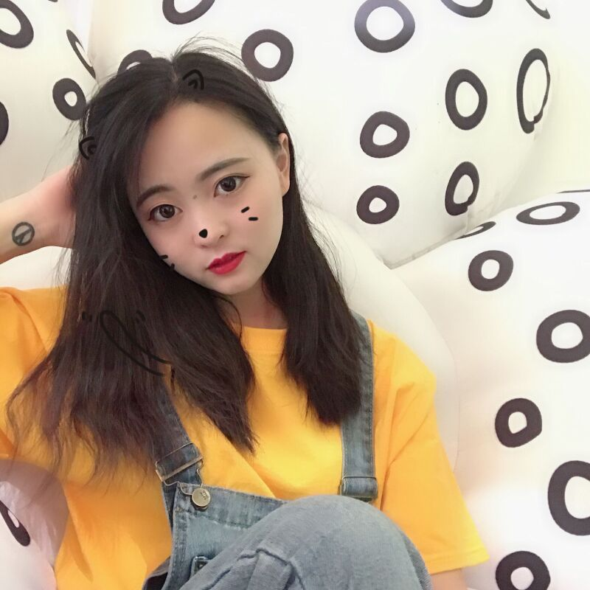
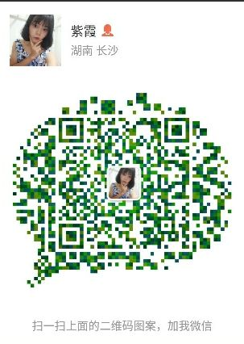
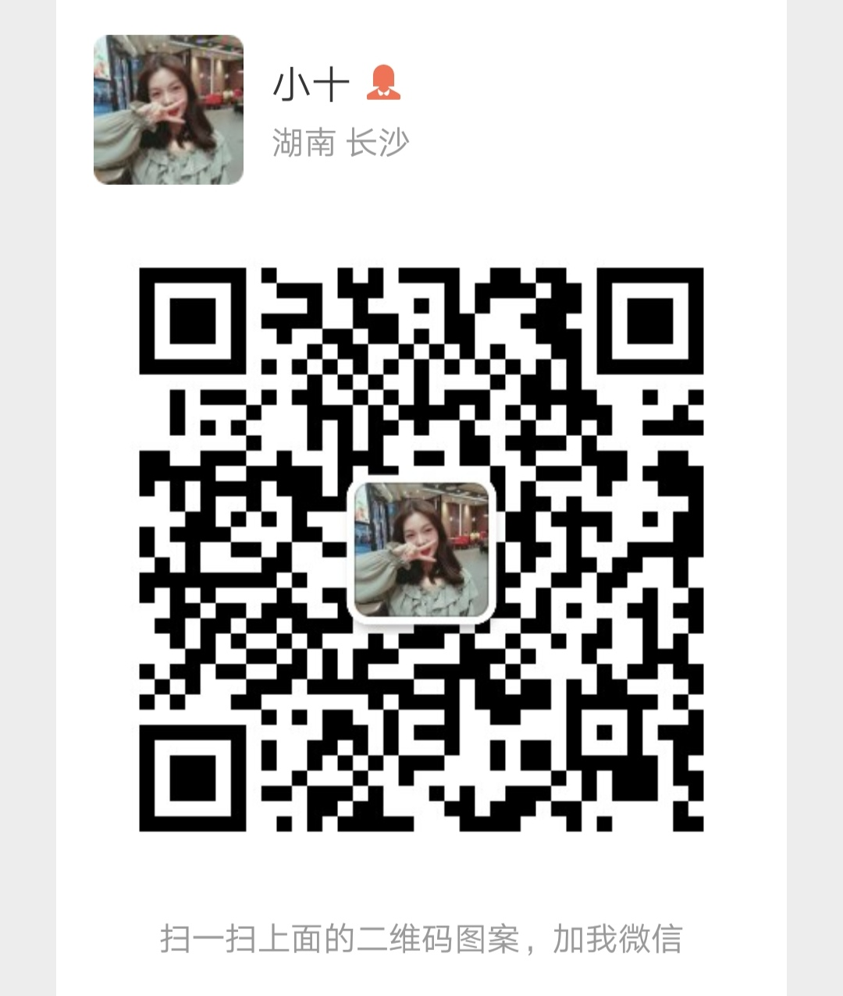
公开课资料：妲己老师
QQ: 2656290837
VIP课程咨询：大乔老师
QQ: 895900002
公开课资料：紫霞老师
QQ: 3310576872
公开课资料：小十老师
QQ: 895900006
VIP课程咨询：小十老师
QQ: 895900006
VIP课程咨询：小乔老师
QQ: 895900009

